Slide 1
Myśląc o przyszłości nie pozostawaj w tyle- DZIAŁAJ!
Edycja 2014
Projekt współfinansowany przez Unię Europejską w ramach Programu Operacyjnego Kapitał Ludzki, www.efs.gov.pl

Slide 2
Projekt Myśląc o przyszłości nie pozostawaj w tyle – DZIAŁAJ! realizowany jest przez gminę Konopiska od 2008 roku.
Projekt jest współfinansowany z Unii Europejskiej w ramach
Europejskiego Funduszu Społecznego (EFS),
Program Operacyjny Kapitał Ludzki (POKL),
Priorytet VII
Promocja integracji społecznej,
Działanie 7.1.
Rozwój i upowszechnienie aktywnej integracji,
Podziałanie 7.1.1
Rozwój i upowszechnienie aktywnej integracji przez ośrodki pomocy społecznej
Projekt współfinansowany przez Unię Europejską w ramach Programu Operacyjnego Kapitał Ludzki, www.efs.gov.pl

Slide 3
CELE czyli po co realizujemy projekt
Nadrzędnym celem projektu jest aktywizacja zawodowa i społeczna klientów pomocy społecznej – w osiągnięciu tego głównego celu ma pomóc realizacja celów szczegółowych, tj.:
zwiększenie kwalifikacji zawodowych oraz przekazanie umiejętności umożliwiających ponowne wejście na rynek pracy;
zwiększenie motywacji do działania, zdolności komunikacyjnych i interpersonalnych;
zwiększenie umiejętności poruszania się po rynku pracy.
Projekt współfinansowany przez Unię Europejską w ramach Programu Operacyjnego Kapitał Ludzki, www.efs.gov.pl

Slide 4
Gmina Konopiska -
najczęstsze problemy osób korzystających z pomocy GOPS
brak właściwych kwalifikacji zawodowych lub doświadczenia zawodowego;
brak znajomości zasad poruszania się i siły przebicia na rynku pracy;
brak motywacji oraz umiejętności społecznych, tj. niska samoocena, poczucie rezygnacji, nieumiejętność pisania CV, listów motywacyjnych oraz zaprezentowania się pracodawcy;
nieznajomość podstawowych przepisów prawa pracy;
brak prawa jazdy
Projekt współfinansowany przez Unię Europejską w ramach Programu Operacyjnego Kapitał Ludzki, www.efs.gov.pl

Slide 5
Analiza problemów Gminy Konopiska jasno wskazała na potrzebę realizacji kolejnej edycji projektu
Myśląc o przyszłości nie pozostawaj w tyle – DZIAŁAJ!
Do udziału w projekcie – edycja 2014 zostało zakwalifikowanych 18 osób (9 kobiet i 9 mężczyzn), ze szczególnym uwzględnieniem osób w wieku 15-30 lat (ta grupa wiekowa została zdiagnozowana jako grupa o najmniej korzystnej sytuacji w zakresie aktywności społecznej i zawodowej).
Równy podział kobiet i mężczyzn związany jest z wyrównaną liczbą klientek i klientów zarejestrowanych w PUP i korzystających z pomocy GOPS.
Na realizację projektu zostało przeznaczone ponad 235 000,00 PLN, z czego ponad 30 000,00 PLN to wkład GOPS na zasiłki celowe.
Projekt współfinansowany przez Unię Europejską w ramach Programu Operacyjnego Kapitał Ludzki, www.efs.gov.pl

Slide 6
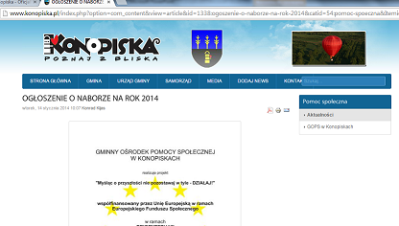
Rekrutacja do projektu
Informacje o możliwości udziału w projekcie można było znaleźć na stronie internetowej portalu Gminy Konopiska (www.konopiska.pl) oraz w biuletynie Pasma. Rekrutacja prowadzona była do 8 lutego br.
Projekt współfinansowany przez Unię Europejską w ramach Programu Operacyjnego Kapitał Ludzki, www.efs.gov.pl

Slide 7
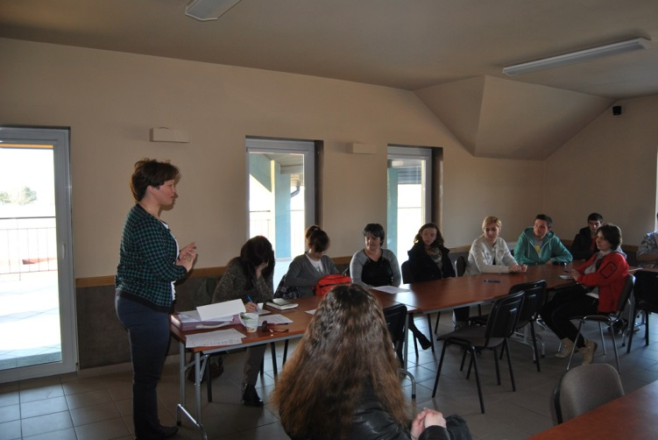
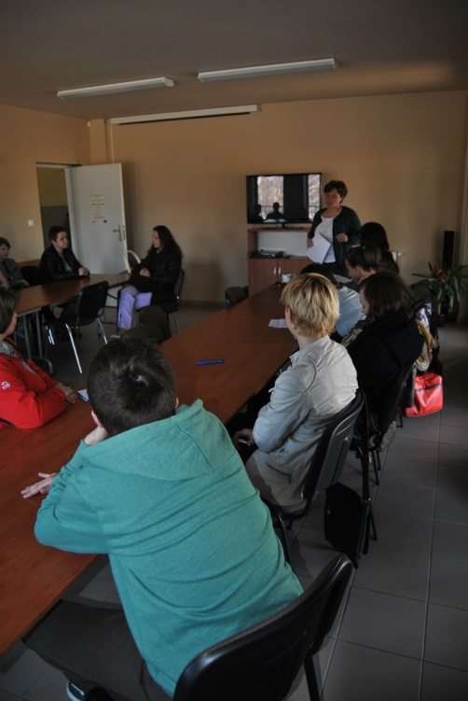
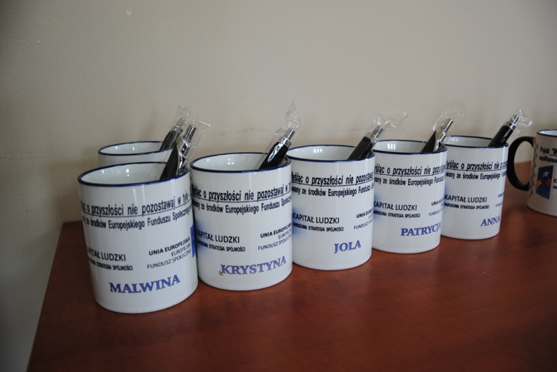
Pierwsze spotkanie i rozdanie materiałów promocyjnych
Projekt współfinansowany przez Unię Europejską w ramach Programu Operacyjnego Kapitał Ludzki, www.efs.gov.pl

Slide 8
W tym roku w ramach projektu udało się zrealizować następujące kursy:
W ramach części warsztatowej dla wszystkich uczestników i uczestniczek:
warsztaty psychoedukacyjne o różnej tematyce oraz warsztaty z doradcą zawodowym, specjalistą od wizerunku i prawnikiem; warsztaty zostały dobrane pod kątem zasady równości szans kobiet i mężczyzn, część z nich odbywała się z podziałem na grupy (kobiety i mężczyźni).
W ramach kursów zawodowych:
kurs księgowości, obsługa wózka jezdniowego, obsługa kasy fiskalnej, palacz kotłów CO, opiekunki osób starszych i niepełnosprawnych, kurs kosmetyczny, kurs robienia manicure, pedicure i stylizacji paznokci, kurs obsługi komputera, kurs języka angielskiego, kurs spawacza, kurs prawa jazdy kategorii B, operatora obrabiarek CNC, kurs masażu, kurs kucharski, kurs pracownika administracyjno-biurowego, ABC firmy, kurs stolarza, brukarza połączonego z technologiem robót budowlanych.
Projekt współfinansowany przez Unię Europejską w ramach Programu Operacyjnego Kapitał Ludzki, www.efs.gov.pl

Slide 9
Jak to wyglądało ?
122 godziny warsztatów – grupowych i indywidualnych;
wielogodzinne kursy na kilku poziomach;
kursy nowe i kontynuacje już rozpoczętych;
formy wsparcia dobierane na podstawie analiz predyspozycji i potrzeb przeprowadzanych przez doradcę zawodowego, pracownika socjalnego i psychologa;
Zobaczcie sami…
Projekt współfinansowany przez Unię Europejską w ramach Programu Operacyjnego Kapitał Ludzki, www.efs.gov.pl

Slide 10
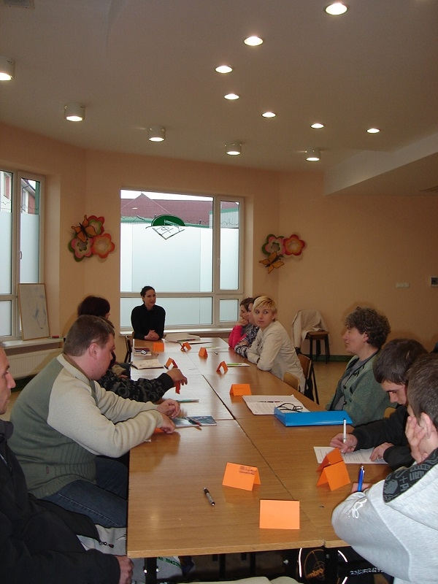
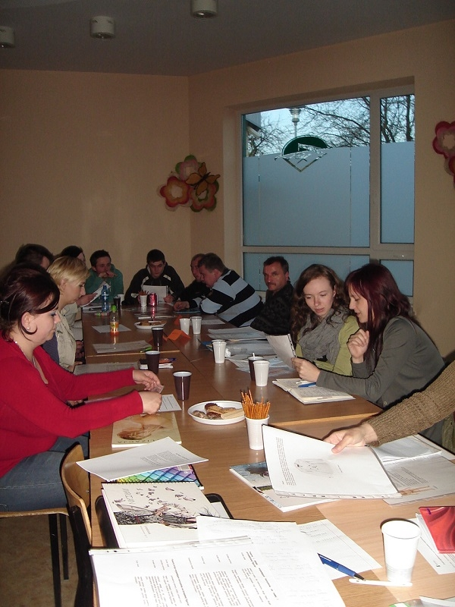
Pracownik z klasą cz. I
(Omnibus – Studio Edukacji, Zdrowia i Urody)
Projekt współfinansowany przez Unię Europejską w ramach Programu Operacyjnego Kapitał Ludzki, www.efs.gov.pl

Slide 11
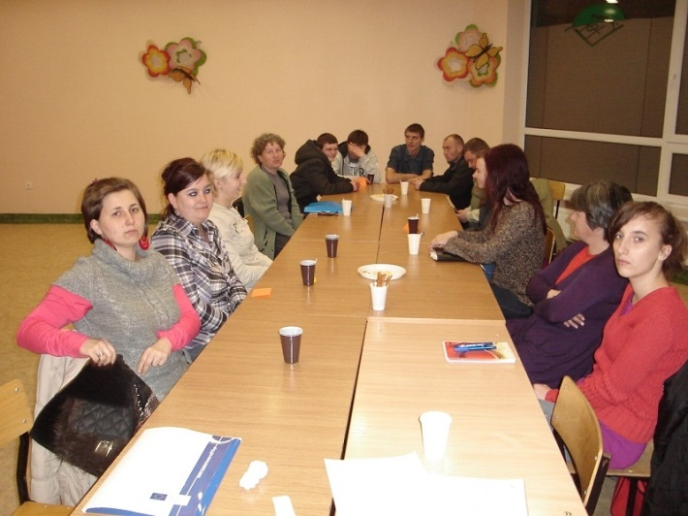
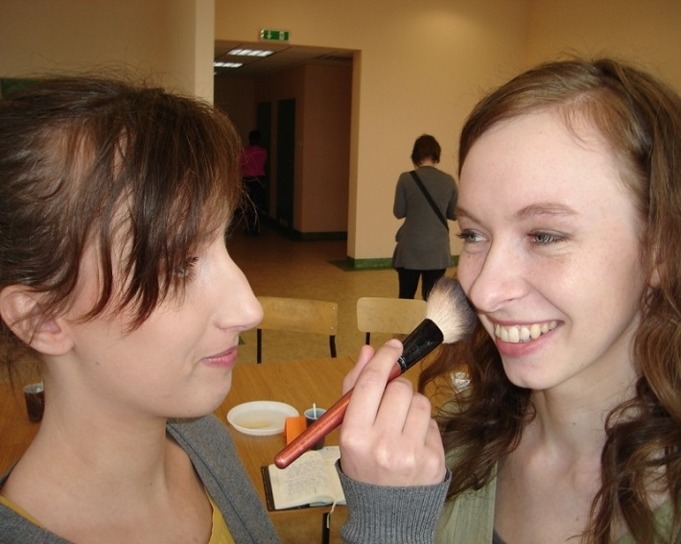
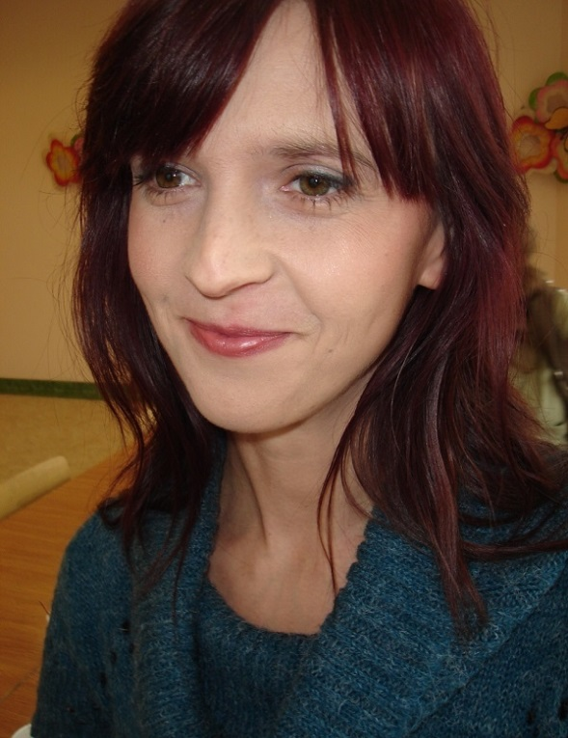
Pracownik z klasą cz. II
Projekt współfinansowany przez Unię Europejską w ramach Programu Operacyjnego Kapitał Ludzki, www.efs.gov.pl

Slide 12
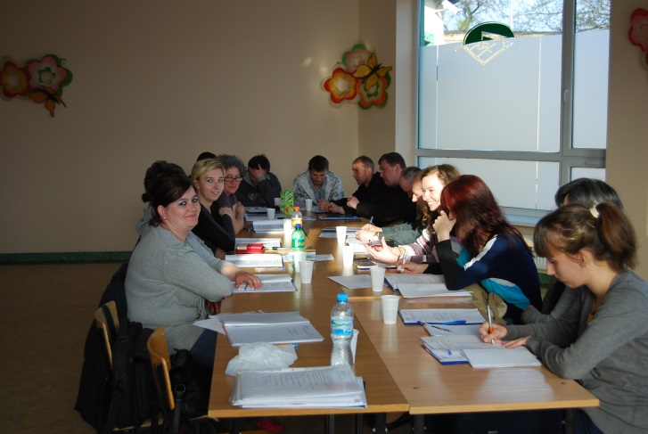
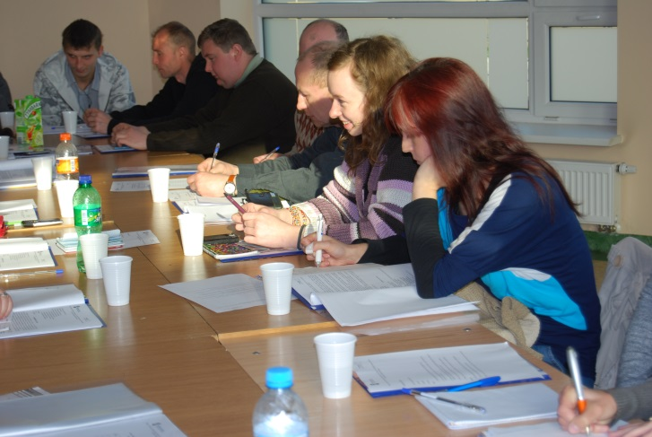
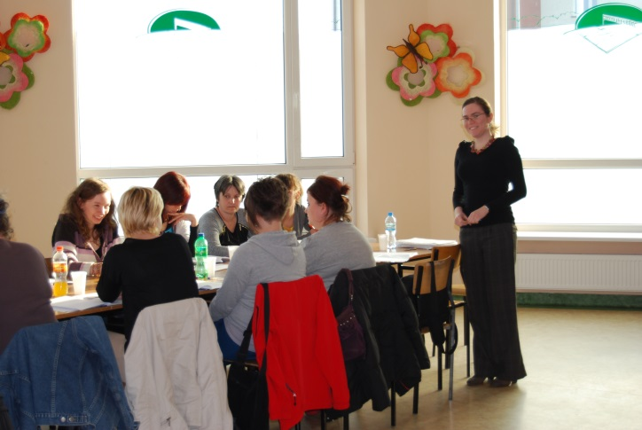
Doradca zawodowy (Beata Rokita)
Projekt współfinansowany przez Unię Europejską w ramach Programu Operacyjnego Kapitał Ludzki, www.efs.gov.pl

Slide 13
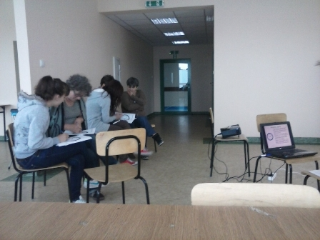
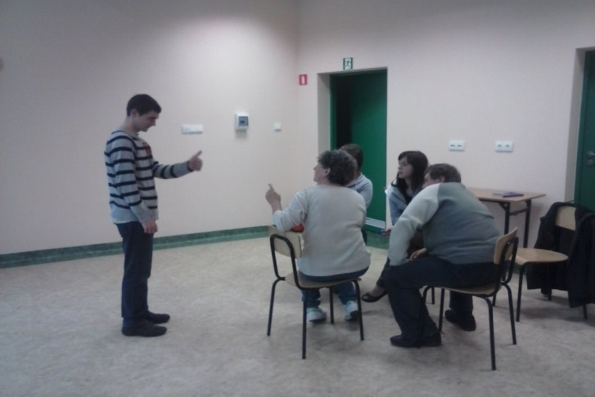
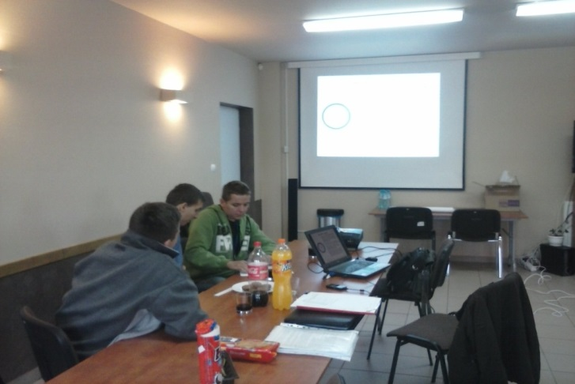
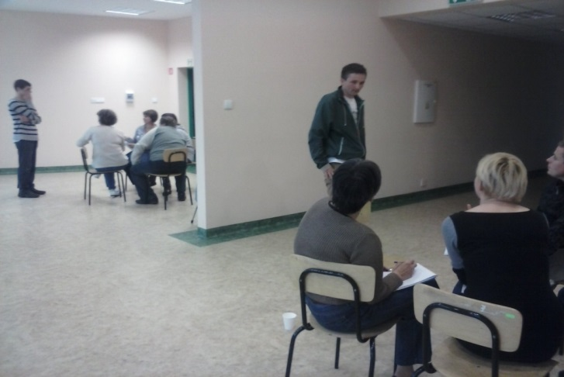
Warsztaty z psychologiem (Mariusz Kowal)
Projekt współfinansowany przez Unię Europejską w ramach Programu Operacyjnego Kapitał Ludzki, www.efs.gov.pl

Slide 14
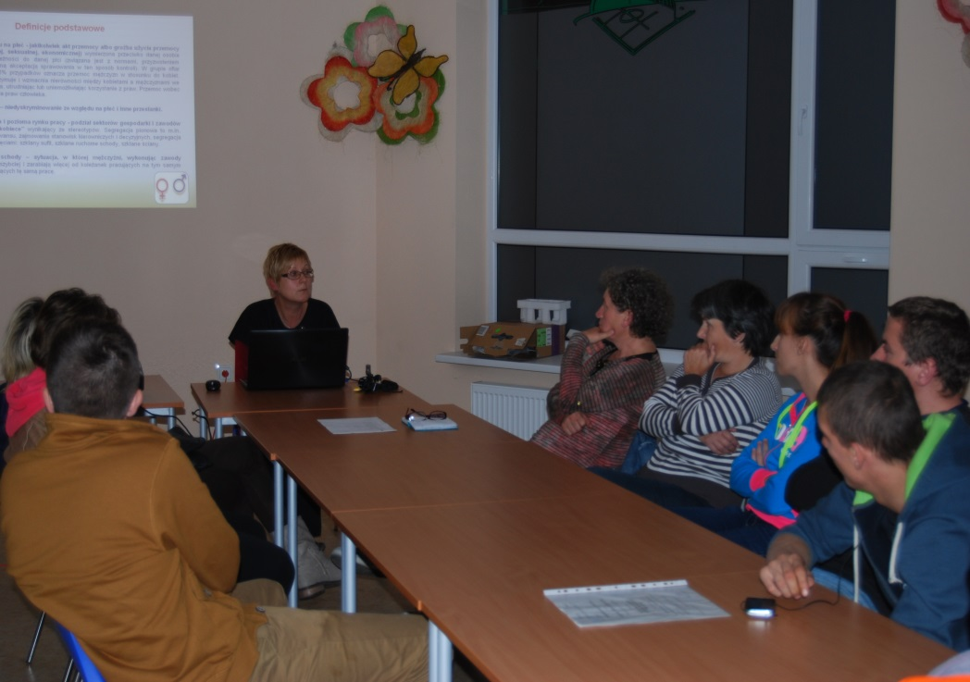
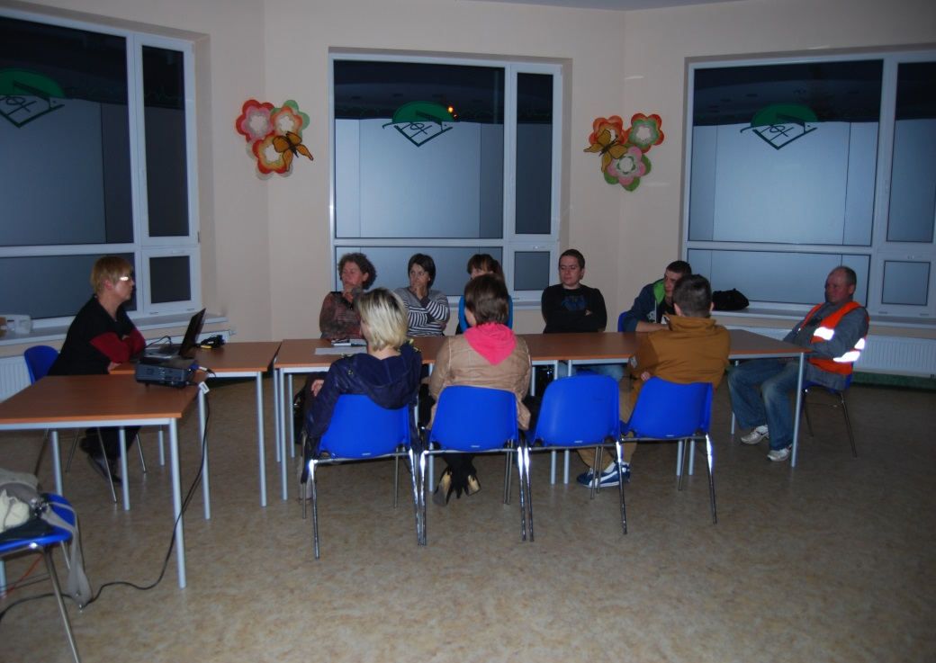
Seminarium dotyczące równości szans
(Ilona Antoniewicz)
Projekt współfinansowany przez Unię Europejską w ramach Programu Operacyjnego Kapitał Ludzki, www.efs.gov.pl

Slide 15
Seminarium poświęcone było m.in. prawu do sprawiedliwego dostępu do zróżnicowanych życiowych możliwości oraz zwróceniu uwagi na sposoby godzenia różnych ról życiowych i społecznych przez uczestniczki i uczestników projektu.
Analizowane było również zjawisko dyskryminacji, jako najczęstszy skutek zachwiania równego traktowania kobiet i mężczyzn.
Projekt współfinansowany przez Unię Europejską w ramach Programu Operacyjnego Kapitał Ludzki, www.efs.gov.pl

Slide 16
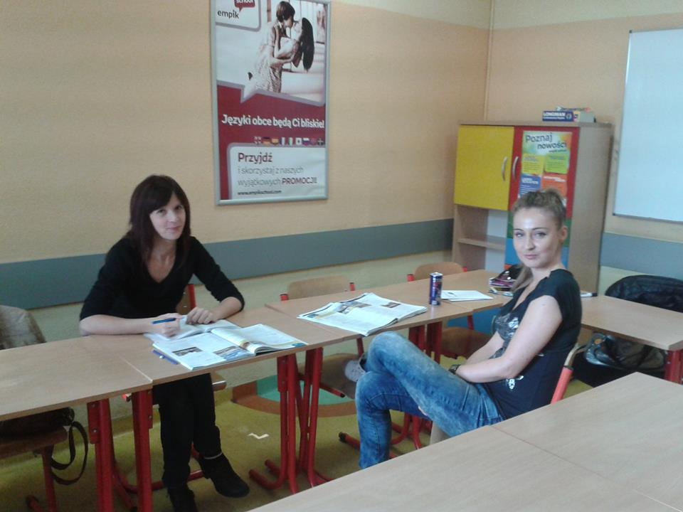
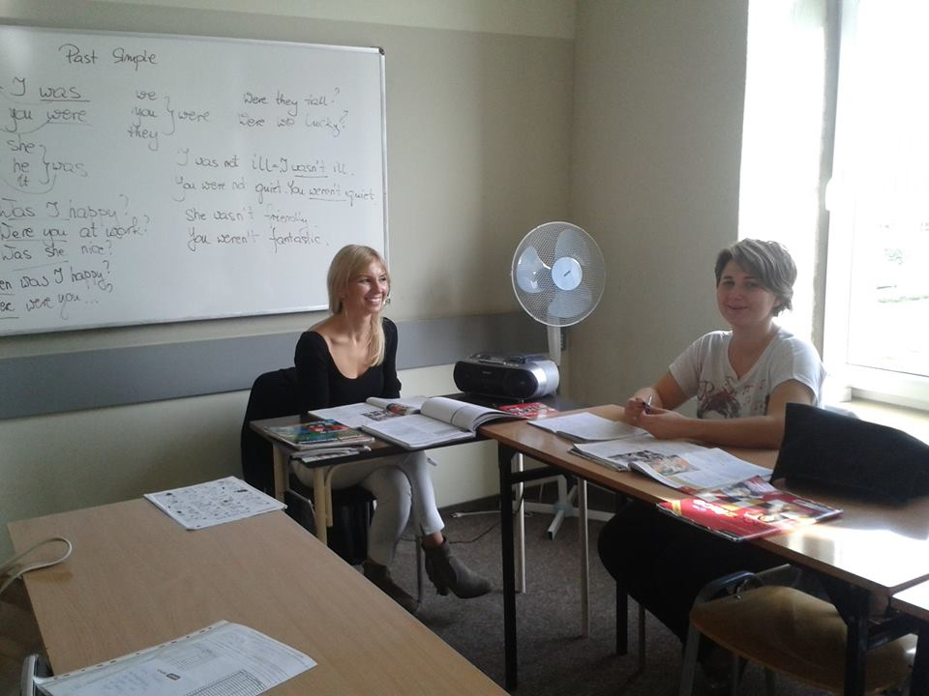
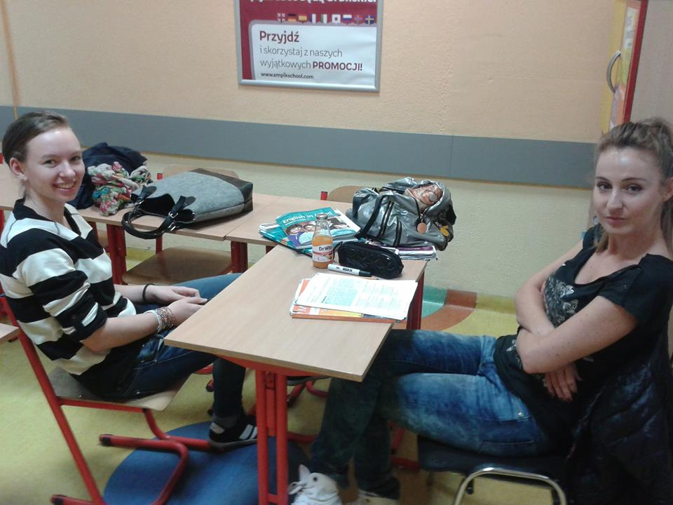
Kurs języka angielskiego
(Empik School)
Kurs języka angielskiego był bardzo intensywny i bardzo satysfakcjonujący.
Projekt współfinansowany przez Unię Europejską w ramach Programu Operacyjnego Kapitał Ludzki, www.efs.gov.pl

Slide 17
Kurs komputerowy
Dla chętnych, wskazanych przez doradcę zawodowego realizowany w Konopiskach przez Spółdzielnię Pracy ”OŚWIATA”
Projekt współfinansowany przez Unię Europejską w ramach Programu Operacyjnego Kapitał Ludzki, www.efs.gov.pl

Slide 18
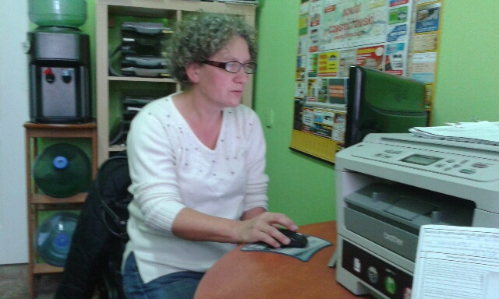
Kurs prawa jazdy (OSK Agnieszka Pluta)
proponowany osobom wskazanym przez doradcę zawodowego jako element ich ścieżki rozwoju zawodowego.
Projekt współfinansowany przez Unię Europejską w ramach Programu Operacyjnego Kapitał Ludzki, www.efs.gov.pl

Slide 19
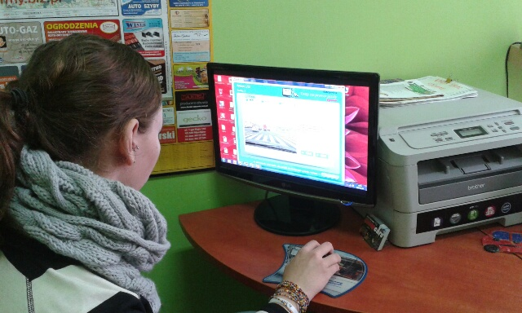
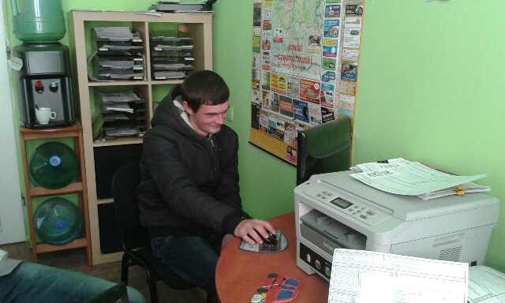
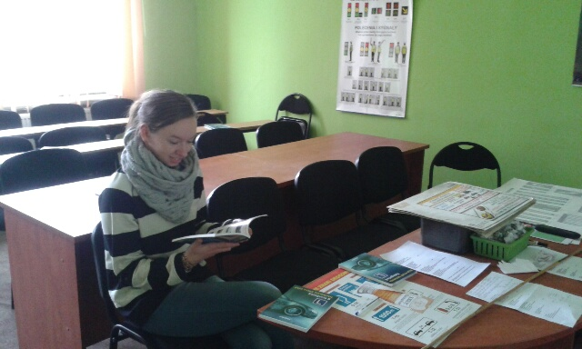
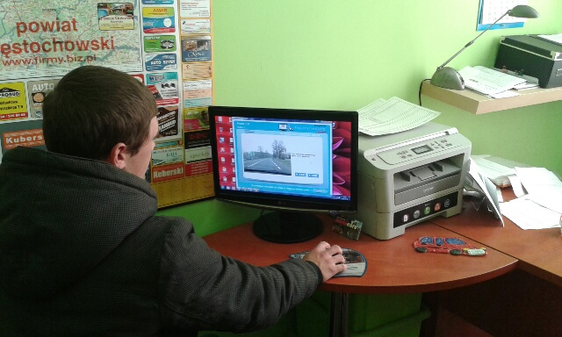
Kurs prawa jazdy
Projekt współfinansowany przez Unię Europejską w ramach Programu Operacyjnego Kapitał Ludzki, www.efs.gov.pl

Slide 20
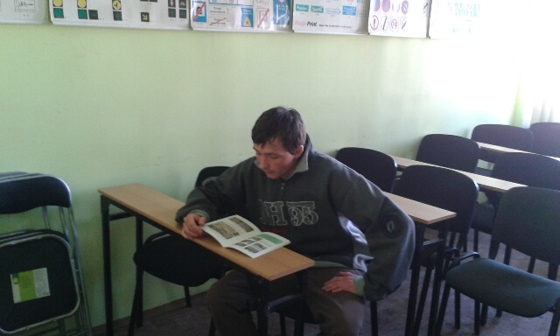
Pierwszy egzamin – finansowany z projektu.
Część osób jest już po egzaminie, część ma wyznaczony termin.
Projekt współfinansowany przez Unię Europejską w ramach Programu Operacyjnego Kapitał Ludzki, www.efs.gov.pl

Slide 21
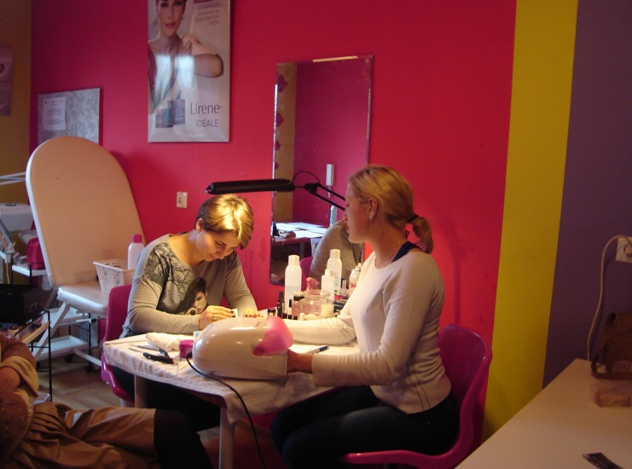
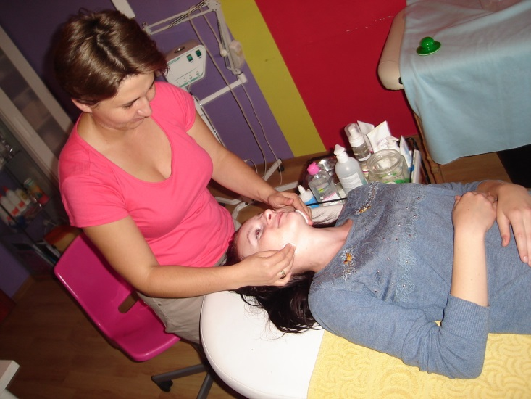
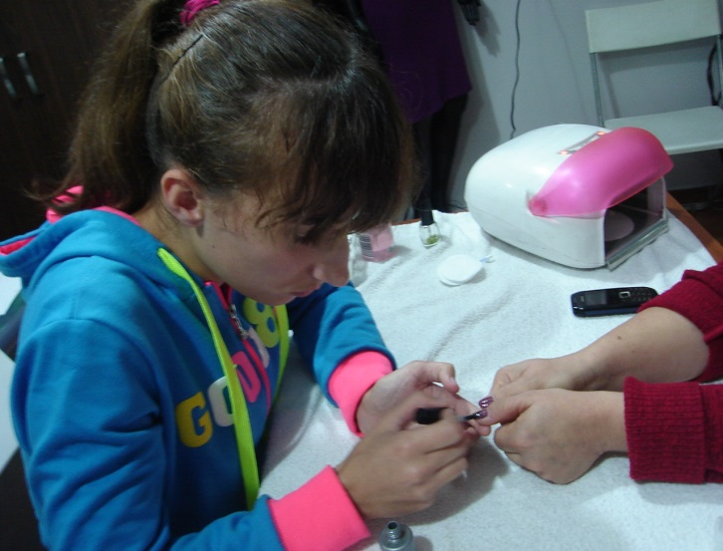
Kurs kosmetyczny oraz kurs robienia manicure, pedicure i stylizacji paznokci
(Omnibus – Studio Edukacji, Zdrowia i Urody)
Projekt współfinansowany przez Unię Europejską w ramach Programu Operacyjnego Kapitał Ludzki, www.efs.gov.pl

Slide 22
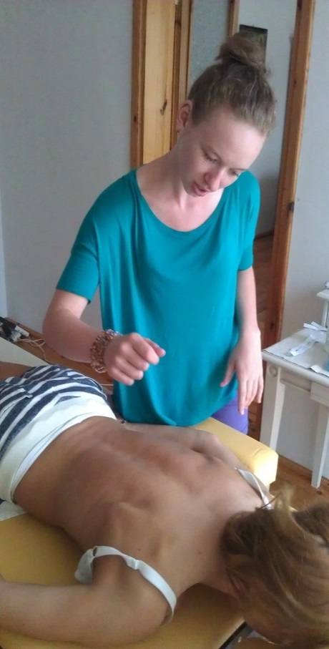
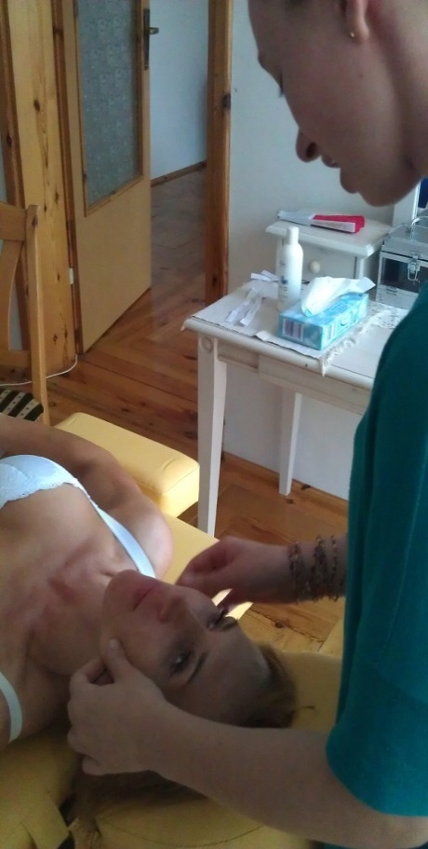
Kurs masażu
(Omnibus – Studio Edukacji, Zdrowia i Urody)
Projekt współfinansowany przez Unię Europejską w ramach Programu Operacyjnego Kapitał Ludzki, www.efs.gov.pl

Slide 23
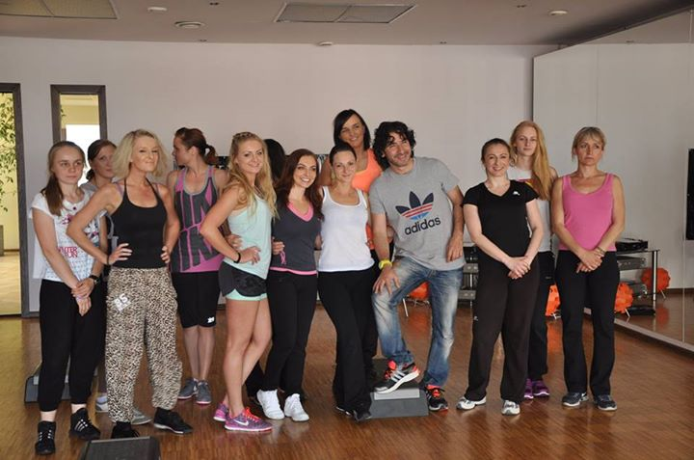
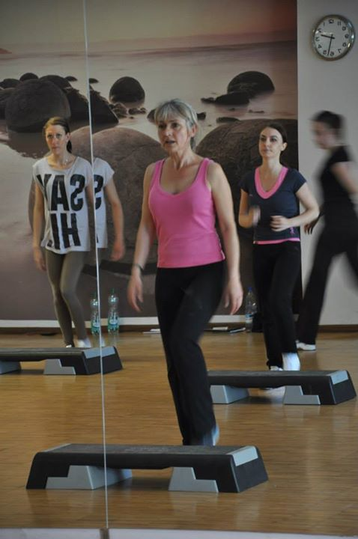
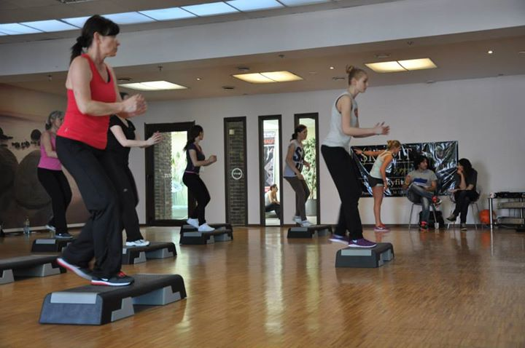
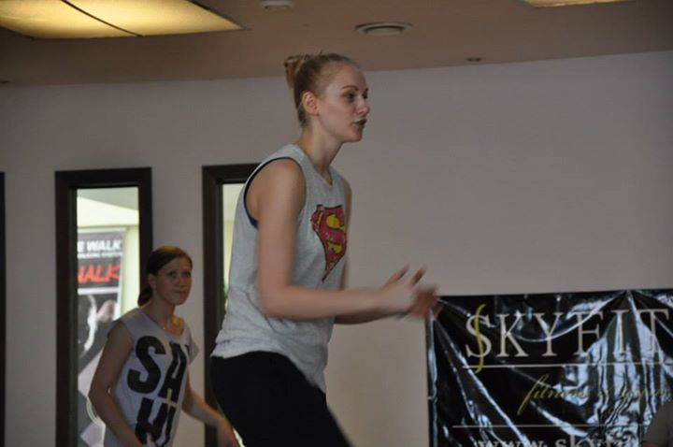
Kurs instruktora fitness
(Aero Styl Fitness School)
Projekt współfinansowany przez Unię Europejską w ramach Programu Operacyjnego Kapitał Ludzki, www.efs.gov.pl

Slide 24
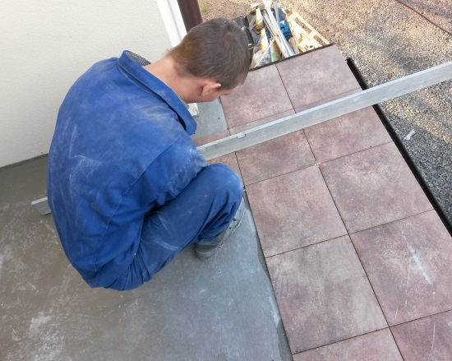
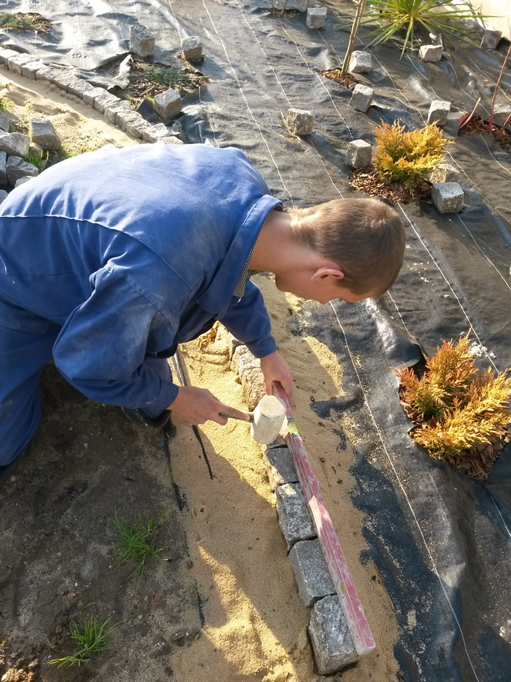
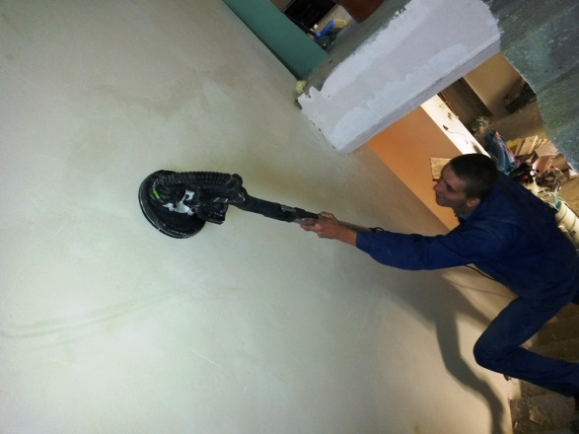
Połączony kurs brukarza oraz technologa robót wykończeniowych
(Spółdzielnia Pracy ”OŚWIATA”)
Projekt współfinansowany przez Unię Europejską w ramach Programu Operacyjnego Kapitał Ludzki, www.efs.gov.pl

Slide 25
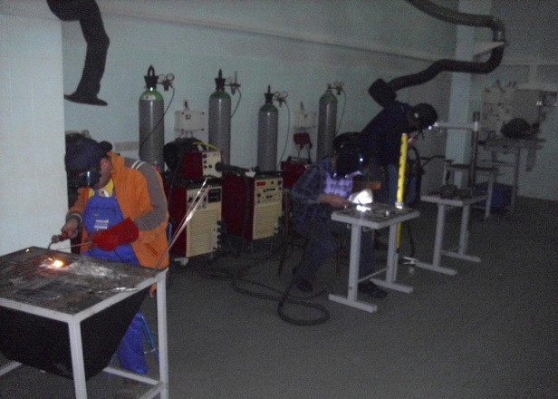
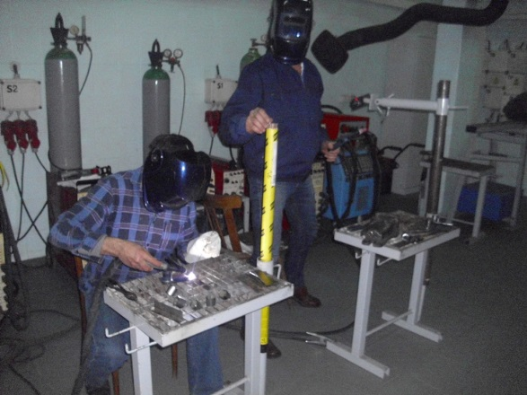
Kurs spawania
(Centrum Kształcenia Zawodowego, Zakład Doskonalenia Zawodowego w Częstochowie)
Projekt współfinansowany przez Unię Europejską w ramach Programu Operacyjnego Kapitał Ludzki, www.efs.gov.pl

Slide 26
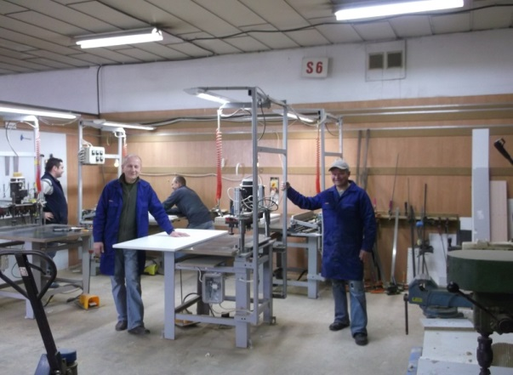
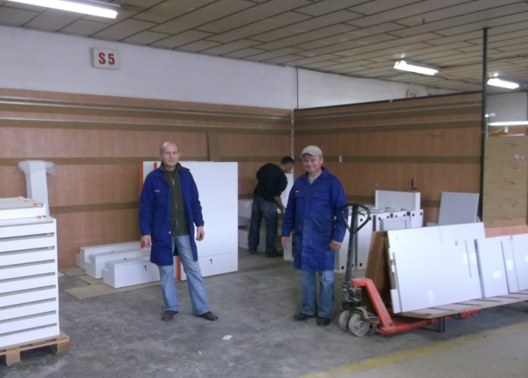
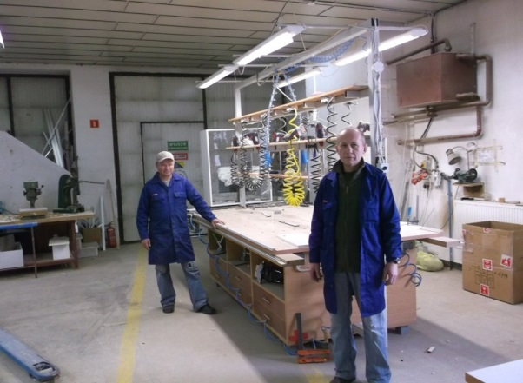
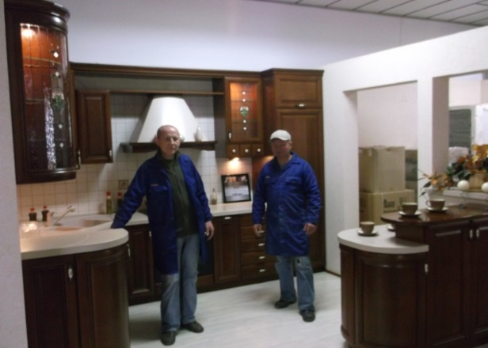
Kurs stolarski
(Studio Edukacji i Urody Omnibus)
Projekt współfinansowany przez Unię Europejską w ramach Programu Operacyjnego Kapitał Ludzki, www.efs.gov.pl

Slide 27
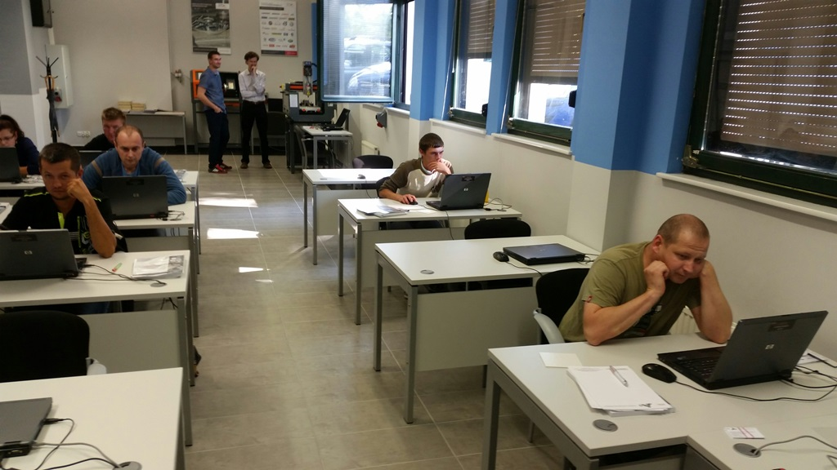
Kurs operatora obrabiarki CNC
(EMT-Systems, Centrum Szkoleń Inżynierskich)
Projekt współfinansowany przez Unię Europejską w ramach Programu Operacyjnego Kapitał Ludzki, www.efs.gov.pl

Slide 28
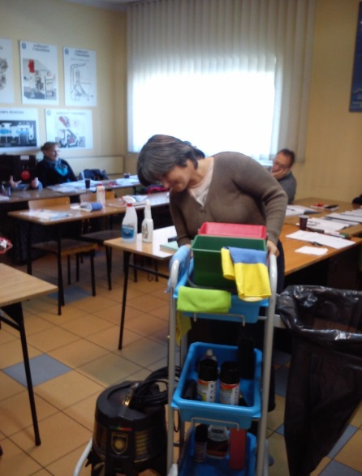
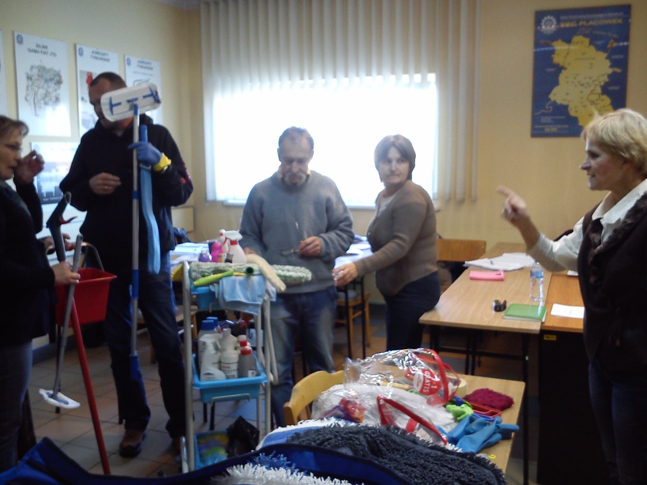
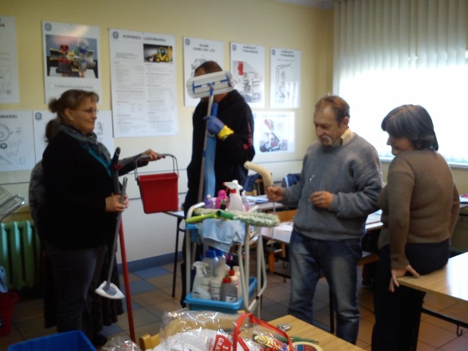
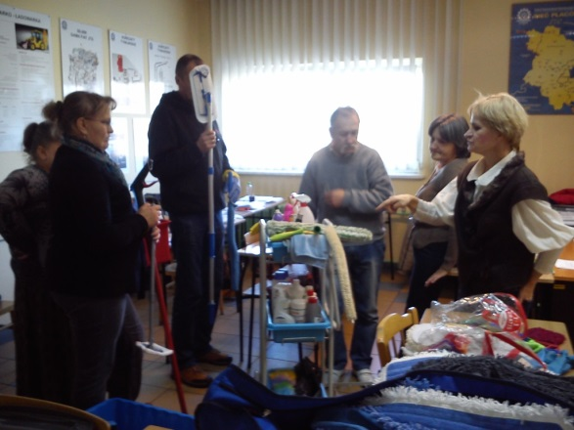
Kurs profesjonalnego sprzątania
(Centrum Kształcenia Zawodowego, Zakład Doskonalenia Zawodowego)
Projekt współfinansowany przez Unię Europejską w ramach Programu Operacyjnego Kapitał Ludzki, www.efs.gov.pl

Slide 29
Kurs opiekuna osób starszych i niepełnosprawnych
(Spółdzielnia Pracy ”OŚWIATA”)
Projekt współfinansowany przez Unię Europejską w ramach Programu Operacyjnego Kapitał Ludzki, www.efs.gov.pl

Slide 30
Kurs kasjera złotowo-walutowego z obsługą kasy fiskalnej
(Centrum Kształcenia Zawodowego, Zakład Doskonalenia Zawodowego)

Slide 31
Kurs kucharza
(Spółdzielnia Pracy ”OŚWIATA”)
Projekt współfinansowany przez Unię Europejską w ramach Programu Operacyjnego Kapitał Ludzki, www.efs.gov.pl

Slide 32
Kurs kucharza
Projekt współfinansowany przez Unię Europejską w ramach Programu Operacyjnego Kapitał Ludzki, www.efs.gov.pl

Slide 33
W ostatnich dniach ukończyliśmy również następujące kursy
Kurs obsługi wózka widłowego (Centrum Szkoleniowe Europol)
Kurs pracownika administracyjno-biurowego (Progrant)
Projekt współfinansowany przez Unię Europejską w ramach Programu Operacyjnego Kapitał Ludzki, www.efs.gov.pl

Slide 34
Działania o charakterze środowiskowym
czyli
udział w projekcie to nie tylko ciężka praca…
Projekt współfinansowany przez Unię Europejską w ramach Programu Operacyjnego Kapitał Ludzki, www.efs.gov.pl

Slide 35
Wycieczka do Krakowa – Wawel, Wisła, Rynek…
Projekt współfinansowany przez Unię Europejską w ramach Programu Operacyjnego Kapitał Ludzki, www.efs.gov.pl

Slide 36
…oraz podziemia Rynku i ich skarby…
Projekt współfinansowany przez Unię Europejską w ramach Programu Operacyjnego Kapitał Ludzki, www.efs.gov.pl

Slide 37
…a także inne tajemnice.
Projekt współfinansowany przez Unię Europejską w ramach Programu Operacyjnego Kapitał Ludzki, www.efs.gov.pl

Slide 38
Śmiesznie o poważnym, czyli wyjście do teatru
Projekt współfinansowany przez Unię Europejską w ramach Programu Operacyjnego Kapitał Ludzki, www.efs.gov.pl

Slide 39
Ostra jazda reż. Mirosław Połatyński
Co się dzieję kiedy tracimy pracę? Szukamy nowej! Ale droga, którą przemierzamy, aby zdobyć wymarzone stanowisko może być długa i wyboista, a i poszukiwania mozolne. Co robią bohaterowie „Ostrej jazdy”, którzy z dnia na dzień utracili pracę? Postanawiają iść na skróty. Nie chcą walczyć o nową posadę i czekać miesiącami na zatrudnienie. Sami wymyślają sobie zajęcie! Wpadają na karkołomny i dosyć niebezpieczny pomysł – postanawiają zrealizować… film erotyczny. Wszystko wydaje się proste: trzeba tylko zatrudnić odpowiednich „aktorów” i ruszyć z produkcją, która przysporzy im mnóstwo pieniędzy! Wszystko zaplanowane jest w szczegółach…ale jak to w farsach bywa, sytuacja szybko wymyka się spod kontroli i bardzo komplikuje…
Projekt współfinansowany przez Unię Europejską w ramach Programu Operacyjnego Kapitał Ludzki, www.efs.gov.pl

Slide 40
Mamy się czym chwalić
informacje o kursach i wszelkich przedsięwzięciach można było znaleźć na stronie internetowej oraz w biuletynie Pasma
Projekt współfinansowany przez Unię Europejską w ramach Programu Operacyjnego Kapitał Ludzki, www.efs.gov.pl

Slide 41
To jeszcze nie koniec – czyli co nas czeka do zakończenia projektu.
Pierwsza pomoc przedlekarska – szkolenie (Rafał Berdys)
Projekt współfinansowany przez Unię Europejską w ramach Programu Operacyjnego Kapitał Ludzki, www.efs.gov.pl

Slide 42
Kurs ABC firmy
od jutra zaczyna się kurs, który przewidziany jest dla większości grupy, uczestnicy dowiedzą się na nim jak założyć własną firmę i nauczą się podstaw przedsiębiorczości realizowany będzie przez Firmę PROGRANT i odbywać się będzie w Konopiskach
Projekt współfinansowany przez Unię Europejską w ramach Programu Operacyjnego Kapitał Ludzki, www.efs.gov.pl

Slide 43
I na zakończenie…
W sobotę, 13 grudnia wybieramy się do Opery Śląskiej na operę Giuseppe Verdiego Nabucco.
Projekt współfinansowany przez Unię Europejską w ramach Programu Operacyjnego Kapitał Ludzki, www.efs.gov.pl

Slide 44
A to wszystko dzięki całemu zespołowi ludzi naprawdę niezastąpionych.
Kierownikowi Gminnego Ośrodka Pomocy Społecznej w Konopiskach, Magdalenie Badorze, która swoim podpisem zatwierdzała wszystko, co służyło realizacji projektu i było zgodne z wytycznymi EFS.
Pracownikom socjalnym, którzy rekrutowali, zawierali kontrakty, przeprowadzali wywiady, udzielali zasiłków:
Mirosławie Wołczyk Bożenie Klecha Magdalenie Poks (zastępującej pracującą wcześniej Agnieszkę Ledwoń) Henrykowi Wieczorkowi
Asystentce koordynatora:
Ewie Kołaczyk,
która również prowadziła rekrutację, część dokumentacji oraz informowała u/u o działaniach projektowych
Księgowej, Anecie Nowickiej, dzięki której funkcjonuje projekt – to ona pilnuje wszystkich terminów płatności, przelewa pieniądze za faktury i na zasiłki oraz inne wydatki związane z projektem.
Przed nią nic się nie ukryje… ;)
Koordynatorowi projektu, Adzie Przedzińskiej, która doprowadziła do realizacji wszystkiego, co powyżej, dawała ogłoszenia, sporządzała umowy i czuwała nad ich realizacją oraz uczestnictwem w kursach i na wyjazdach, starając się dopasować wszystko do potrzeb uczestników i uczestniczek.
Podawała też informacje na temat postępów w biuletynie informacji Pasma i na stronach www.
Projekt współfinansowany przez Unię Europejską w ramach Programu Operacyjnego Kapitał Ludzki, www.efs.gov.pl

Slide 45
Dziękuję za uwagę.
Oprac. Małgorzata Kamieniorz
Projekt współfinansowany przez Unię Europejską w ramach Programu Operacyjnego Kapitał Ludzki, www.efs.gov.pl

